Slide 1
Modificaciones Arquitectura
// FEBRUARY 2021
Procesos de ingeniería del software
MEETING DATE & TIME
Noelia González Sánchez
Main subject to discuss

Slide 2
Indice
Diagrama de la aplicación
Sprint 1
Preparación del Sprint
Desarrollo del Sprint
Finalización del Sprint
Sprint 2
Preparación del Sprint
Desarrollo del Sprint
Finalización del Sprint
Sprint 3
Preparación del Sprint
Desarrollo del Sprint
Finalización del Sprint

Slide 3
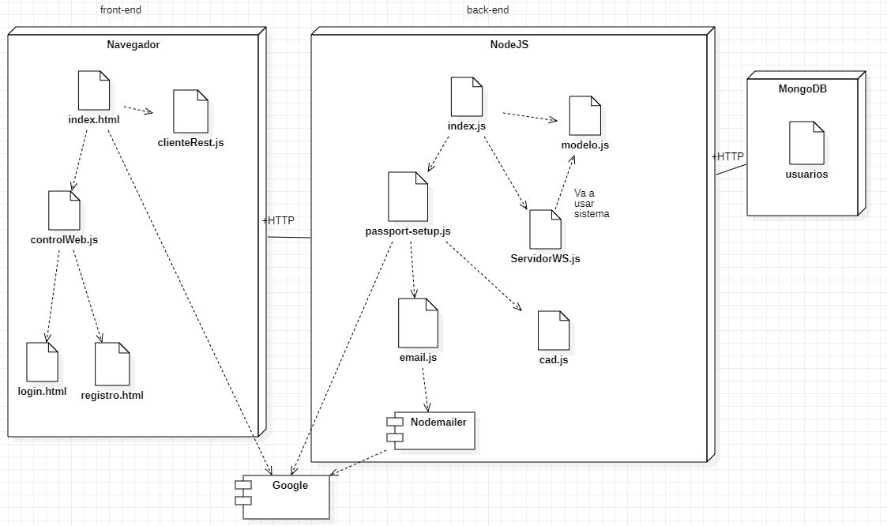
Diagrama de la arquitectura

Slide 4
La arquitectura del proyecto está compuesta por 3 capas → escalable y modular.
Front-end
Parte visible con la que los usuarios interactuarán. Incluye la interfaz de usuario y las funcionalidades que se ejecutan en el navegador.
Back-end
Se encargará del procesamiento de los datos, la lógica de negocio y la comunicación entre bases de datos. Esta capa se ejecuta en un servidor y se comunica con el front-end y la base de datos.

Slide 5
01
Sprint 1

Slide 6
Preparación del sprint
Con el Product Owner
Con el equipo
En este Sprint se definieron dos historias de usuarios, una relacionada con la gestión de usuarios (registro, eliminar, etc.), y otra relacionada con la documentación del proyecto.
Para cumplir los objetivos del Sprint, se realizaron una serie de tareas. Además, se estimó el tiempo medio que se tardaría en realizar cada una de ellas. Por ejemplo, para la documentación del proyecto se realizaron las siguientes tareas:
Elegir plantilla del documento
Completar la sección introductoria
Completar el desarrollo del Sprint
Completar anexos del documento

Slide 7
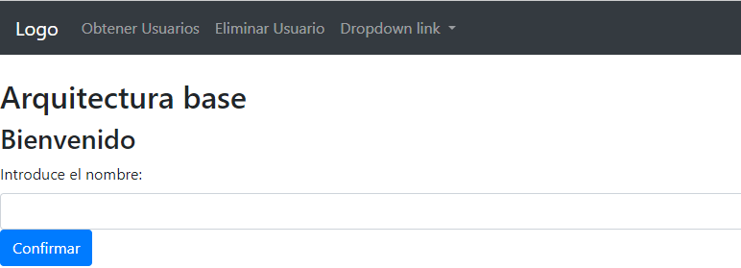
Desarrollo del Sprint
MERCUR
HU 2: Documento del proyecto
Tarea | Estimación complejidad | Estimación tiempo (horas)
Elegir plantilla del documento | 1 | 10 minutos
Completar la sección introductoria | 1 | 10 minutos
Completar el desarrollo del Sprint | 2 | 2
Completar anexos del documento | 1 | 1
VENUS

Slide 8
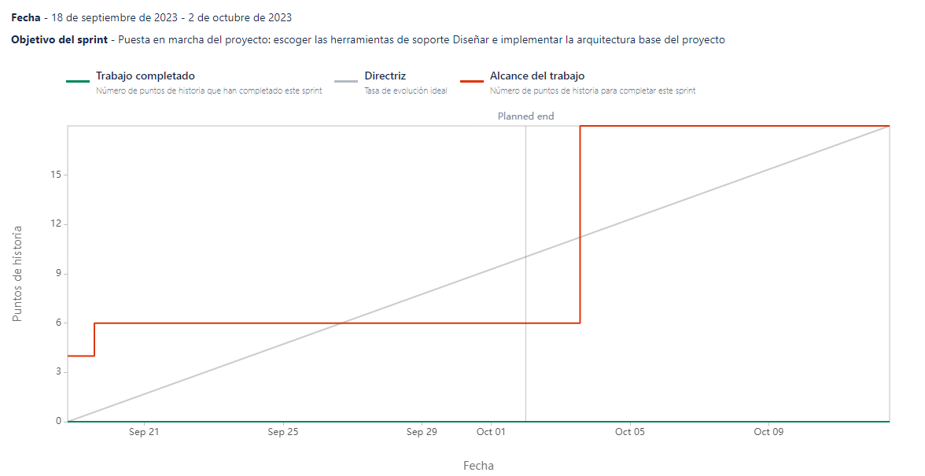
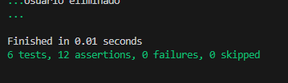
Finalización del sprint

Slide 9
02
Sprint 2

Slide 10
Preparación del sprint
Con el Product Owner
Con el equipo
En este Sprint se definieron objetivos para gestionar los usuarios con Google, es decir, poder registrarse e iniciar sesió Google y utilizar OneTap de Google.
Para cumplir los objetivos del Sprint, se realizaron una serie de tareas. Además, se estimó el tiempo medio que se tardaría en realizar cada una de ellas. Por ejemplo, para el inicio de sesión se establecieron las siguientes tareas:
Inicio de sesión con Google
Inicio de sesión sin Google (usuarios locales)

Slide 11
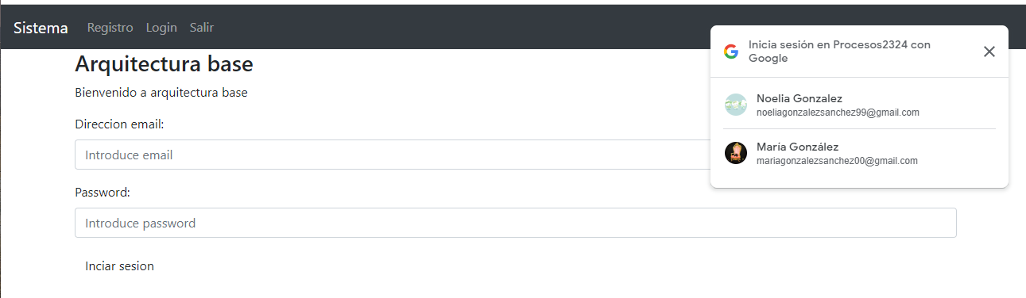
Desarrollo del Sprint
MERCUR
VENUS
HU 1: Iniciar sesión
Tarea | Estimación complejidad | Estimación tiempo (horas)
Iniciar sesión con Google | 3 | 1 hora 30 minutos
Iniciar sesión en la plataforma | 3 | 1 hora 30 minutos

Slide 12
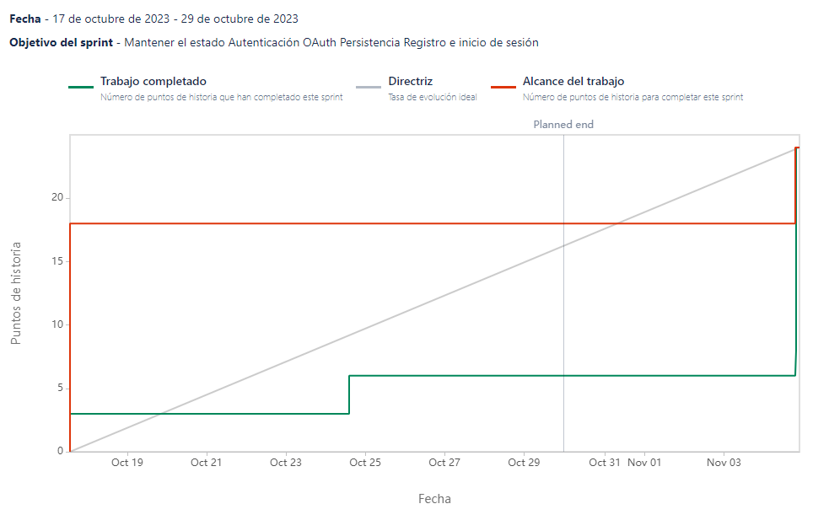
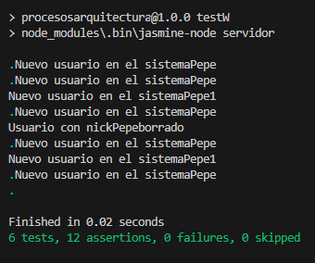
Finalización del sprint

Slide 13
03
Sprint 3

Slide 14
Preparación del sprint
Con el Product Owner
Con el equipo
En este Sprint se definieron dos historias de usuarios, una relacionada con la nueva funcionalidad del sistema y otra para las pruebas end-to-end. Además, se arreglaron los problemas que había con el inicio de sesión con Google.
Para cumplir los objetivos del Sprint, se realizaron una serie de tareas. Además, se estimó el tiempo medio que se tardaría en realizar cada una de ellas. Por ejemplo, algunas de estas fueron:
Gestión de claves
Revisar la memoria de los anteriores Sprint
Arreglar los inicios de sesión con Google
Arreglar estilos de la aplicación

Slide 15
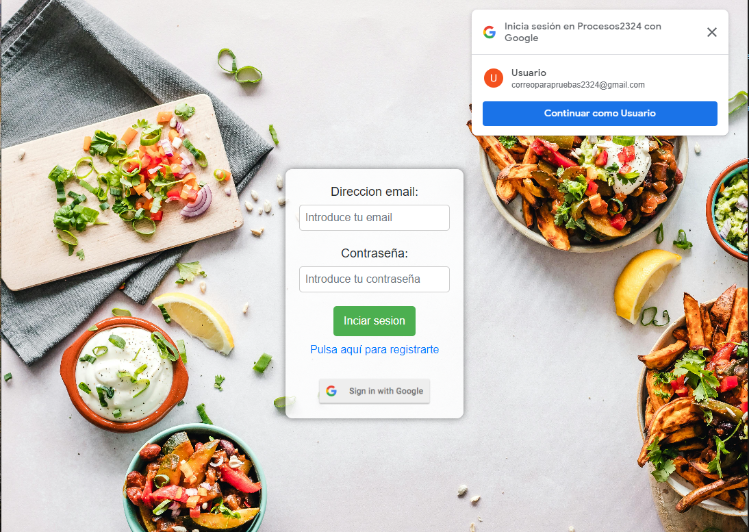
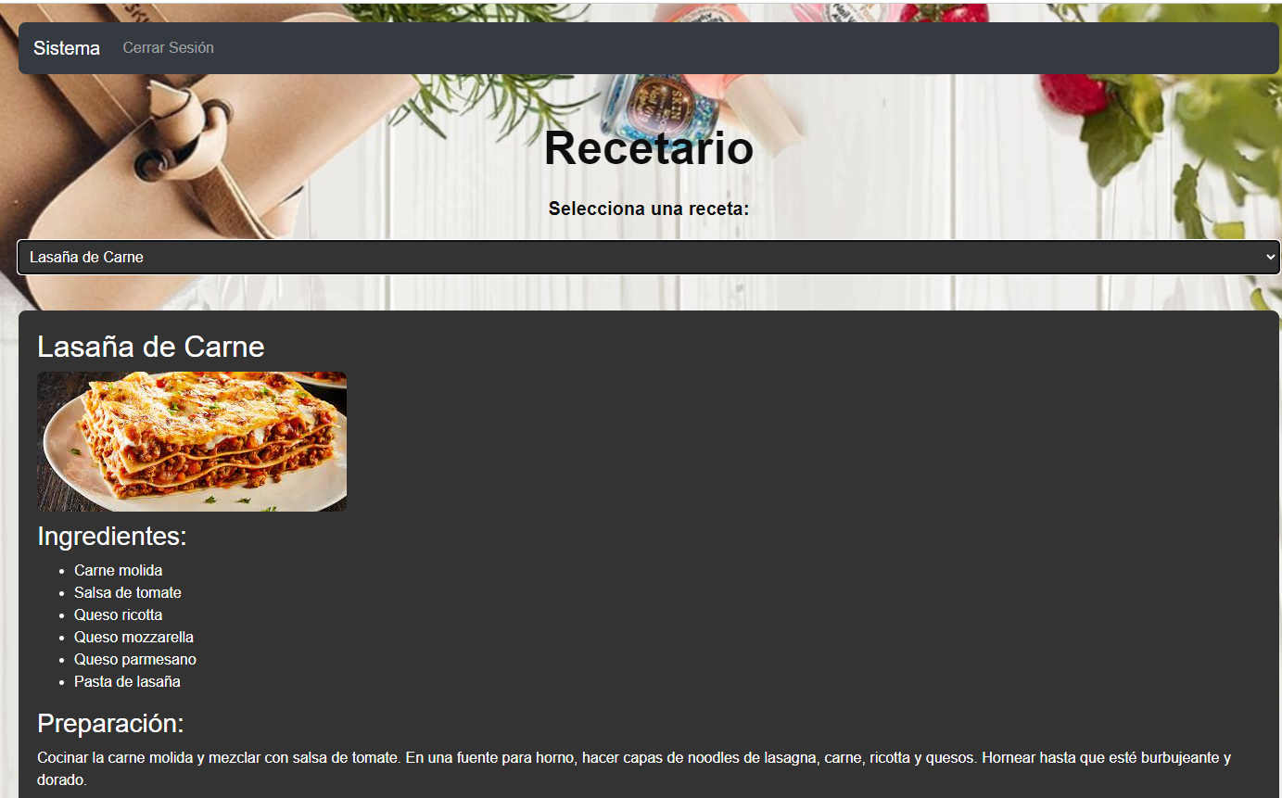
Desarrollo del Sprint
MERCUR
VENUS

Slide 16
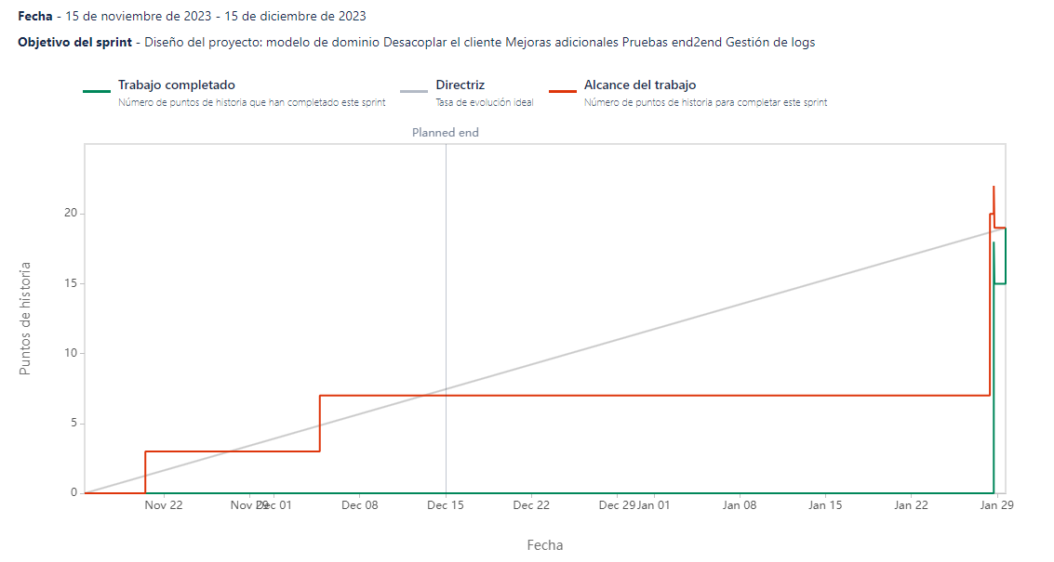

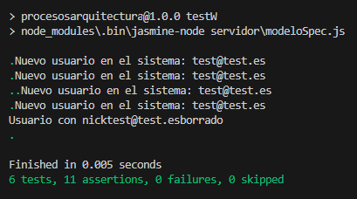
Finalización del sprint

Slide 17
Gracias por su atención!
// THIS IS THE NAME OF THE PROJECT
Please keep this slide for attribution

